Slide 1
4.2 二分检索
有序表检索问题描述
求解原理
二分检索算法
二分检索实例
二分检索算法正确性证明
二分检索算法分析(空间和时间)
二元比较树
以比较为基础检索的时间下界

Slide 2
有序表检索问题描述
已知一个按非降序排列的元素表a₁, a₂, … , a_{n}, 判定某个给定元素x是否在该表中出现，若是, 则找出该元素在表中的位置，并将此下标赋给变量j，否则，将j置成0。

Slide 3
二分检索求解原理
将有序表检索问题表示为：I=(n, a₁, … , a_{n}, x)，选取一个下标k，可得到三个子问题：
  I₁=(k-1, a₁, … , a_{k-1}, x)
  I₂=(1, a_{k}, x)
  I₃=(n-k, a_{k+1}, … , a_{n}, x)
二分检索通常对所求解的问题（或子问题）选择中间元素的下标，k= (n+1)/2」

Slide 4
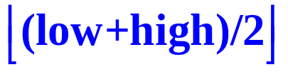
procedure BINSRCH(A, n, x, j)
integer low, high, mid, j, n;
low←1; high←n
while low≤high do
mid← //取中间值
case
:x<A(mid): high←mid-1 //寻找前一半
:x>A(mid): low←mid+1 //寻找后一半
:else: j←mid; return; //检索成功, 结束
endcase
repeat
j←0 //检索失败
end BINSRCH
Notes:
-与分治法抽象化控制对比
-对比递归与迭代；

Slide 5
二分检索实例
设在A(1:9)中顺序放了以下9个元素：
A[1] A[2] A[3] A[4] A[5] A[6] A[7] A[8] A[9]
-15 | -6 | 0 | 7 | 9 | 23 | 54 | 82 | 101
③
②
③
④
①
②
③
④
检索x=9, 9=A[5], 1次比较就成功。
检索x=-15, -15= A[1], 3次比较成功。
检索x=101, 101= A[9], 4次比较成功。
检索x=8, 4次比较, 不成功检索。

Slide 6
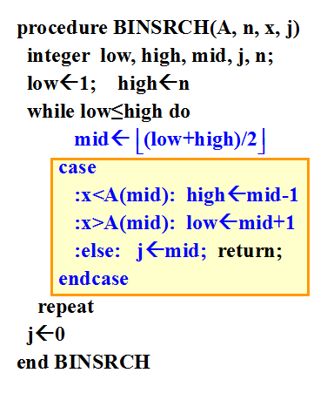
二分检索算法正确性说明
如果n=0，则不进入循环，j=0，算法终止。
否则就会进入循环与数组A中的元素进行比较。
成功情况：若x=A[mid]，则j=mid，检索成功，算法终止。
不成功情况：按下述方式缩小检索区总可以在有限步内使low>high，说明x不在A中，j=0，算法终止。
  若x<A(mid)，则缩小到A(low)和A(mid-1)之间检索。
  若x>A(mid)，则缩小到A(mid+1)和A(n)之间检索。
算法/程序正确性证明至今还是一个尚未解决的难题。这里仅给出BINSRCH的非形式化说明。
Notes:
非形式说明，说明算法能结束，且针对所有情况，都能正确执行。

Slide 7
二分检索算法复杂度分析
所需空间:
  用n个位置存放数组A，还有low, high, mid, x, j五个变量需要存储，共需空间 n+5。
所需时间：
需要分别考虑以下几种情况：
  成功检索的最好情况、平均情况、最坏情况
  不成功检索的最好情况、平均情况、最坏情况

Slide 8
A[1] A[2] A[3] A[4] A[5] A[6] A[7] A[8] A[9]
-15 | -6 | 0 | 7 | 9 | 23 | 54 | 82 | 101
1
成功比较次数：
2
2
3
3
3
3
4
4
失败比较次数：
3 | 3 | 3 | 4 | 4 | 3 | 3 | 3 | 4 | 4
成功检索有n种情况，不成
功检索有n+1种情况。
集中考虑x和A中元素比较。
可以用一棵二元比较树来描
述算法的执行过程。
 | 最好 | 最坏 | 平均
成功 | 1 | 4 | 25/9
失败 | 3 | 4 | 34/10

Slide 9
二元比较树
5
内结点表示一次元素的比较,存放一个mid值
一条路径表示一个元素的比较序列
2
7
1
3
6
8
4
9
外结点表示不成功检索的一种情况
算法的执行过程实质上就是x与一系列中间元素A(mid)的比较过程。

Slide 10
算法BINSRCH的计算时间
定理4.2: 若n在区域[2^{k-1}, 2^{k})中，则对于一次成功的检索，二分检索算法至多作k次比较，而对于一次不成功的检索，或者作k-1次比较或者作k次比较。
证明：P75
计算时间
最好情况
平均情况
最坏情况
成功的检索
Θ(1)
Θ(logn)
Θ(logn)
不成功的检索
Θ(logn)
Θ(logn)
Θ(logn)
Notes:
书P75页，给出了该定理的证明。课堂上给出说明。
高度为K的二元比较树的结点数【，）

Slide 11
成功检索的平均比较数
思路：利用外节点与内节点到根的距离和之间的关系，
由不成功检索的平均比较次数，求出成功检索的平均比较数。
内部路径长度I：由根到所有内部节点的距离之和；
外部路径长度E：由根到所有外部节点的距离之和；
容易证明E=I+2n；
S(n)是成功检索的平均比较次数，S(n)=I/n+1;
U(n)是不成功检索的平均比较次数，U(n)=E/(n+1);
S(n)=(1+1/n)U(n)-1=Θ(U(n)) =Θ(logn)

Slide 12
算法BINSRCH的变型
将BINSRCH的case语句用if语句来替换。
procedure BINSRCH(A, n, x, j)
integer low, high, mid, j, n;
low←1; high←n
while low≤high do
mid←
case
:x<A(mid): high←mid-1
:x>A(mid): low←mid+1
: else: j←mid; return;
endcase
repeat
j←0 end BINSRCH
最坏情况下，x总是比较两次。
if x<A(mid)
then high←mid-1
else if x>A(mid)
then low←mid+1
else j←mid; return;
endif
endif

Slide 13
算法BINSRCH的变型
将BINSRCH的case语句用if语句来替换。
procedure BINSRCH(A, n, x, j)
integer low, high, mid, j, n;
low←1; high←n
while low≤high do
mid←
case
:x<A(mid): high←mid-1
:x>A(mid): low←mid+1
: else: j←mid; return;
endcase
repeat
j←0 end BINSRCH
procedure BINSRCH1(A, n, x, j)
integer low, high, mid, j, n;
low←1; high←n+1 //high总比可能的取值大1
while low<high-1 do
mid←
if x<A(mid) //在循环中只比较一次
then high←mid
else low←mid //x>=A(mid)
endif
repeat
if x=A(low) then j←low //x出现
else j←0 //x不出现 end BINSRCH1

Slide 14
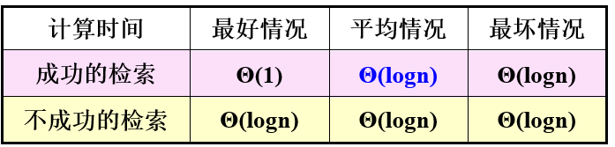
BINSRCH与BINSRCH1
BINSRCH1最好、最坏和平均情况下，
对于成功和不成功的检索都是Θ(logn)。
设n=5，请画出BINSRCH与BINSRCH1的二元比较树，对比两者在不同情况下的比较次数。
Notes:
3 3
1 4 [1,3)2 5[4,6)
2 5 1 4

Slide 15
以比较为基础检索的时间下界
思考: 对于已排序的n个元素, 检索某元素x是否出现时, 是否存在以比较为基础的检索算法, 在最坏情况下该算法的计算时间比二分检索算法的计算时间更低。
对于以比较为基础的检索算法的分析，采取构建二元比较树的方式。
只进行元素间的比较而不实施其他运算。

Slide 16
[问题描述] 有n个如下关系的元素: A(1)<A(2)…<A(n),
检索某一给定元素X是否在A中出现。
X:A(1)
X:A([(n+1)/2])
X:A([(n+1)/4])
X:A([(3n+1)/4])
不成功
X:A(2)
…
…
不成功
X:A(n)
X:A(1)
…
X:A([(2n+1)/2]
-1)
X:A([(2n+1)/2]
+1)
…
X:A(n)])
不成功
不成功
不成功
不成功
不成功
不成功
不成功
不成功
不成功
不成功
线性检索
二分检索

Slide 17
定理4.3
设A(1:n)含有n(n≥1)个不同元素，排序为A(1)<A(2)<…<A(n). 又设以比较为基础去判断是否x∈A(1:n)的任何算法在最坏情况下所需的最小比较次数是FIND(n)，那么FIND(n)≥ log(n+1)
证明:FIND(n)不大于树中根到叶子的最长路径距离。
如果一棵二元树所有内结点所在级数≤ k，
则最多有2^{k}-1个内结点，即n≤2^{k}-1；
所以，FIND(n)=k≥ log(n+1)
Notes:
Find(n)=高度K

Slide 18
定理4.3
定理表明: 任何一种以比较为基础的算法，其最坏情况下的计
算时间都不可能低于O(logn)，也就是不可能存在其最坏情况
下计算时间比二分检索算法的计算时间数量级还低的算法。
结论：二分检索是解决有序表检索问题最坏情况下最优的算法。
Notes:
Find(n)=高度K

Slide 19
作业题
证明E=I+2n。
证明BINSRCH1的最好、最坏和平均情况时间对于成功和不成功的检索都是Θ(logn)。
三分（多分）检索会得到更优的结果吗？
Notes:
都是作业题

